Slide 1


Әл-Фараби атындағы Қазақ Ұлттық Университеті
Биология және Биотехнология факультеті
12-лекция. Мектеп гигиенасының негіздері.

Slide 2
Жоспар:
I.Кіріспе.
II.Негізгі бөлім.
Мектеп гигенасының негіздері.
Мектеп оқушыларының гигенасы.
III.Қорытынды.

Slide 3
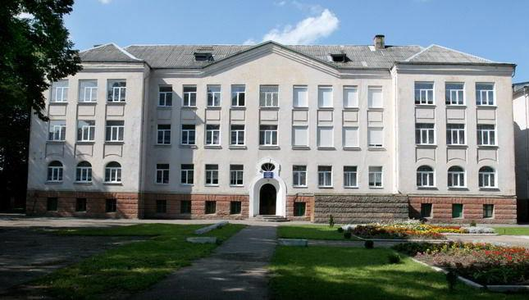
Мектеп кешені мен жеріне қойылатын гигиеналық талаптар.Мектептің орналасқан жер оқитын балалар санына байланысты 0,8 гектарға дейін болады. Мектеп кешенінің құрылысы, жері қалалық және ауылдық әкімшілік үкімімен бекітіледі де, мектепке арналған жерді босату мерзімі шешіледі.
Мектеп кешені оқушылар тұратын үйден қалада 1-2 км, ауылда 3 км-ден аспауы керек. Ауылдық жерде балалар алыс тұратын жағдайда әкімшілік орындары оқушыларды таситын көлікпен қамтамасыз етеді.

Slide 4
Мектеп территориясы тұрғын үйлерден, балалардың денсаулығына зиян келтіретін өндіріс, шулы, шаңды, түтіні көп мекемелерден, ірі транспорт жолдарынан, су қоймаларынан, ойын-сауық орындарынан аулақ, әрі жарығы мол, таза жерден орын алады. Мектеп жерінің 15 % мектеп ғимаратына, 50 % өсімдіктер егу үшін, ал қалған жерін спорт, демалыс, шаруашылық, тәжірибе алаңдарына пайдаланады.
Мектеп ғимараты ауланың түкпірінде, мектеп жерінің шетінде 15 м қашықта салынады. Мектеп пен оның ауласы екпе ағаштармен қоршалады.
Мектеп ауласы бірнеше аймаққа бөлінеді: қорғаныс, демалыс, оқу-тәжірибе, спорт және шаруашылық зоналары.
Қорғаныс аймағы (0,1-1,0 га) мектеп кешенінің көше жағында орналасады. Ол мектепті транспорт шуынан, газынан, көще шаңынан қорғайды, сондықтан түрлі ұзынды-қысқалы ағаштар, бұталар егіліп, гүлдермен безендіріледі. Көшенің көлік жолы мен қорғаныс аймағының арасы 25 м кем болмауы керек. Мектеп терезелері мен Бұл жердегі биік ағаштардың арасы 10 м, бұталардың арасы 5 м. Ағаштар мен бұталар бұдан жақын егілсе, өсе келе терезелерді көлеңкелеп, сынып бөлмелерінің жарығын азайтады.

Slide 5
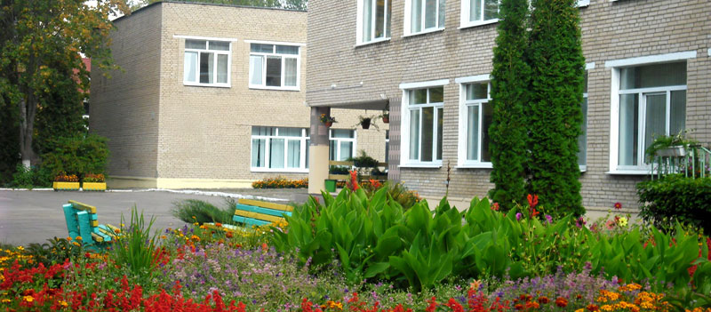
Д е м а л ы с аймағы (0,2-0,3 га) мектеп ауласының жазда көлеңке, қыста желден сақтайтын бұтақты ағаштар егілген тегіс таза жағында орналасады. Шаршаған, аурудан жаңа тұрған әлсіз балалардың демалуына қажетті орындықтар қойылады. Демалыс аймағында балалардың денесіне зиян келтіретін өткір бұтақтар, темір-терсектер, ірі тастардан мезгіл-мезгіл тазартып отыру керек.

Slide 6
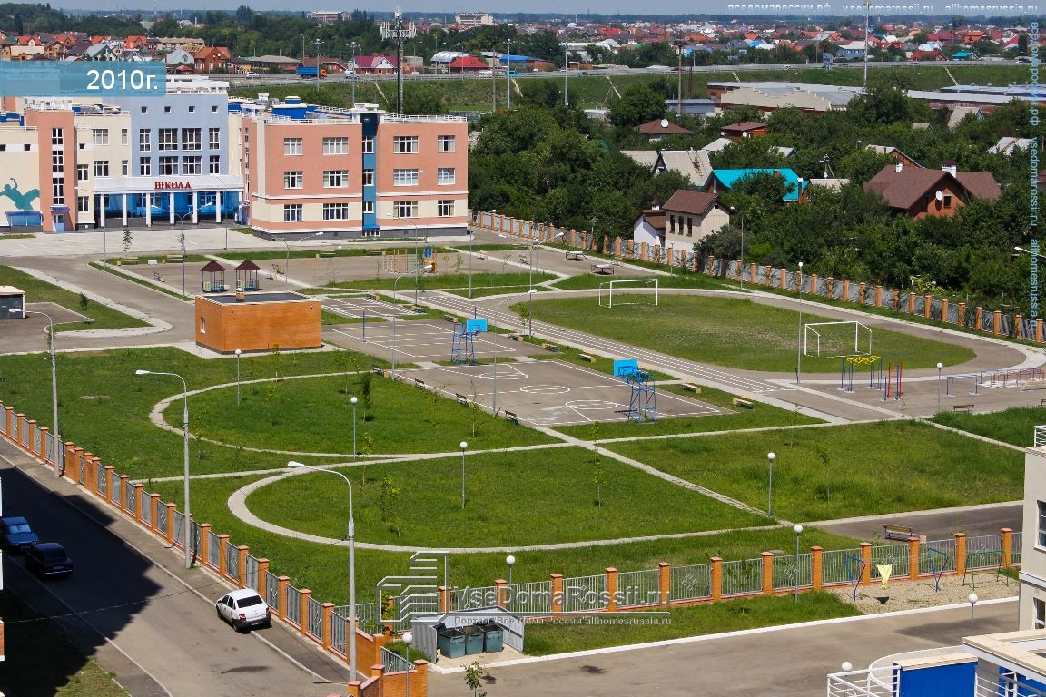
Спорт аймағы ( 0,1-1,07 га ) мұнда дене шынықтыру пәніне және спорт ойындарына қажетті алаңдар орналасады. Оның жері мектеп кешенінің терезесінен ең кем дегенде 10 м қашықта болу керек. Көпшілік мектептерде спорт аймағына 5800-7900 м², тек кейбір мектептерде ғана 4900-10700 м² жер бөлінеді, яғни Мұның да жері оқушылардың санына лайық беріледі. Барлық мектептердің жеңіл атлетика (4900 м²) және гимнастика (600 м²), баскетбол мен волейбол (480 м²) алаңдары, ал ірі мектептерде (1176-1960 орындық) футбол немесе басқа спорт ойындарына арналған үлкен алаң (2960 м²) болады. Көпшілік ауыл мектептерінде үлкен спорт алаңдары (волейбол, баскетбол, футбол) ауыл шетінде жеке орналасады. Бұл алаңдардың тегіс, шөптесін жерде, шаңы аз жерде орналасып, транспорт жолдарынан алыс, ауылшарушылық құрылыстарынан, мал қораларынан аулақ болғаны дұрыс. Спорт алаңдарын тастардан, ағаш бұтақтарынан, шыны сынықтарынан тазартып, балалардың денесіне зиян келтірмеу жағына көңіл бөлу керек.

Slide 7
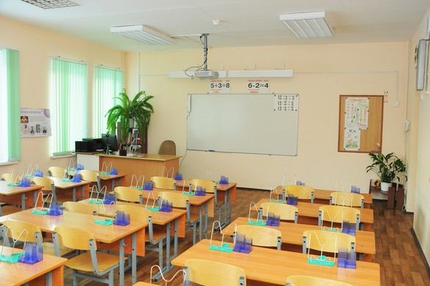
Мектеп ғимаратын салғанда оның оқу бөлмелерінің терезелерін оңтүстік, не оңтүстік батысқа, ал қосымша бөлмелерінің терезелерін терістікке қаратып салады. Мектептің барлық бөлмелерін оқу және қосымша бөлмелер деп екі топқа бөледі. Оқу немесе негізгі бөлмелерге сабақ жүретін кабинеттер, сынып бөлмелері, спорт залы, шеберхана, физика және химия пәндерінің лабораториялары жатады. Қосымша бөлмелерге әкімшілік және балалардың денсаулығын сақтауға қажетті дәрігер кабинеті мен алғашқы жәрдем көрсету бөлмесі, методикалық бөлме, асхана, буфет, кітапхана, мектеп музейі, оқушылар мен мұғалімдердің демалыс орындары т. б. жатады. Олардың ішінде, әсіресе сынып бөлмелері мен оқу кабинеттерінің гигиеналық талапқа сай келуіне көбірек көңіл бөледі.

Slide 8

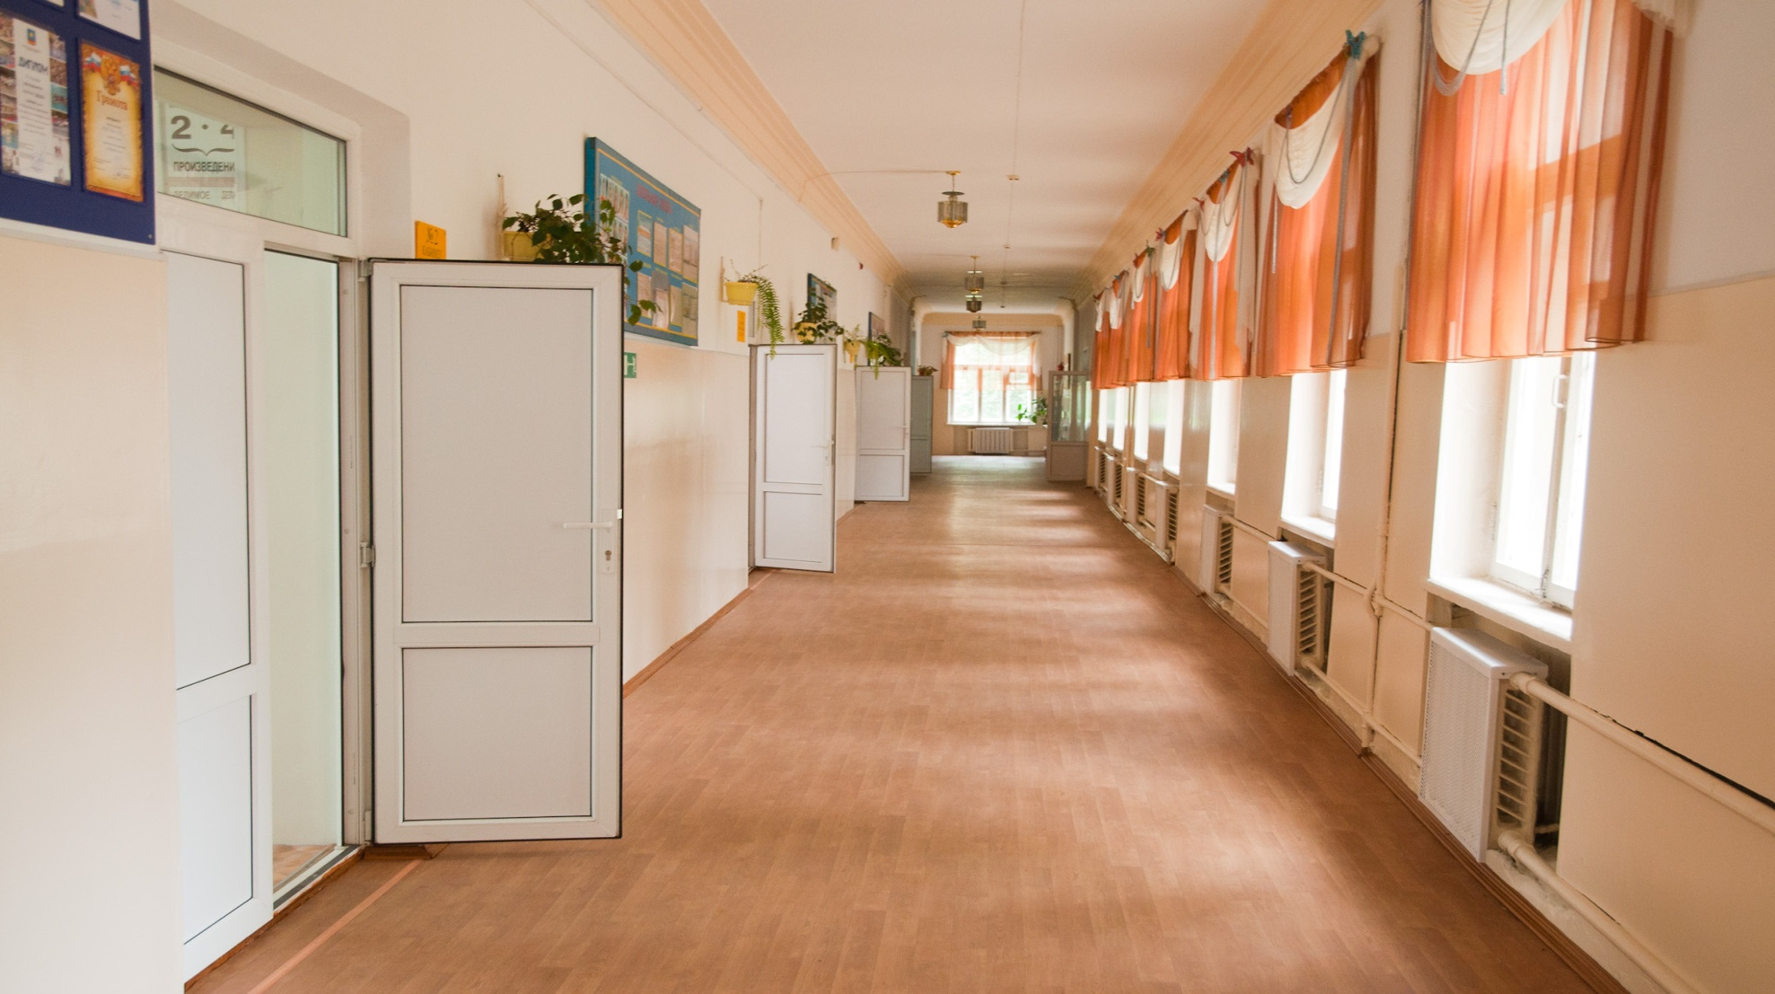
Мектеп ғимаратындағы оқу бөлмелері. Сынып бөлмелері мен кабинеттер кең коридор арқылы бір-бірімен жөне оқушылардың демалыс бөлмелерімен жалғасады. Бастауыш сыныптар мектептің жеке қанатында, ондағы бірінші, екінші сынып бөлмелері төменгі қабатта орналасқаны жөн. Кабинеттік жүйеге ауысуға байланысты әр пәнге екі-үш кабинет бөлінеді.

Slide 9
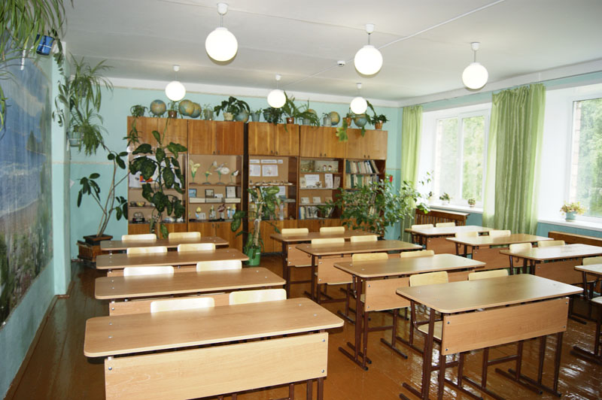
Сынып бөлмелері мен кабинеттерінің ауданы 50-60 м², яғни әр оқушыға 1,25-1,50 м² есебінен анықталады. Бөлменің ұзын дығы 8-8,2 м, ені 5,6-6,2 м мөлешерінен аспау керек. Егер ұзын дығы 8,2 метрден артық болса, соңғы қатардағы оқушылар тақтаның қасында сөйлеп тұрған мұғалімді және оқушыны анық ести алмауы мүмкін және ондай жағдайда балада алыстан көру қабілеті қалыптасады. Ал аз болса, қажетті мөлшердегі парталар симайды. Ені 6,2 метрден кең болса, есікжақтағы қатардың оқушыларына терезе жарығы жеткіліксіз болады, үш қатар парталар симайды. Бөлменің биіктігі 3,5 м болғанда балалардың денсаулығына қажетті ауа мөлшері жеткілікті болады: жасына лайық ауа мөлшері мен оның тазалығы қамтамасыз етіледі. Лас ауа көбіне бөлменің үстіңгі жағында болады да, оқушыларға жағымсыз әсері азаяды.

Slide 10
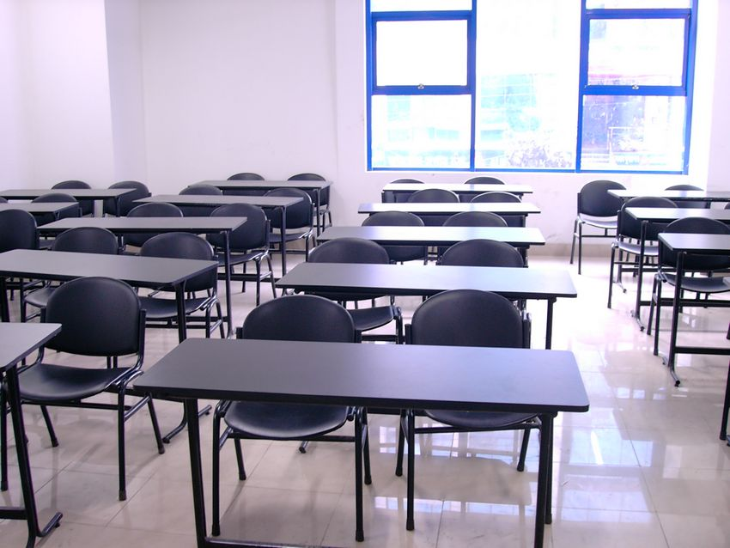
Сыныптар мен кабинеттердің қабырғаларын ақ балшықпен, немесе ізбеспен, немесе арнайы эмульсиямен жылына 1 рет әктеп отыру керек. Бөлменің жоғарғы жағын сырлы бояумен бояуға болмайды. Себебі ол құрылыс материалдарының тесікшелерін бітеп, ауаның табиғи жолмен алмасуына кедергі болады. Қабырғаның төменгі жағын биіктігі 1,1-1,8 метрге дейін ақшыл сырлы бояумен сырлауға болады. Эмульсиялармен әктегенде бүкіл қабырғаны ағартып, панельді сырлайды.
Оқушылардың денсаулығын сақтау үшін және қажетті еңбек жағдайларын тудыру үшін сынып бөлмесінің маңызы зор. Бөлме ауасының температурасы 17-21 °С, ылғалдылығы 40-65 %, ауа қозғалысының жылдамдығы 0,15-0,25 м/сек, әр балаға шамамен 15 м³ ауа болғаны жөн.

Slide 11
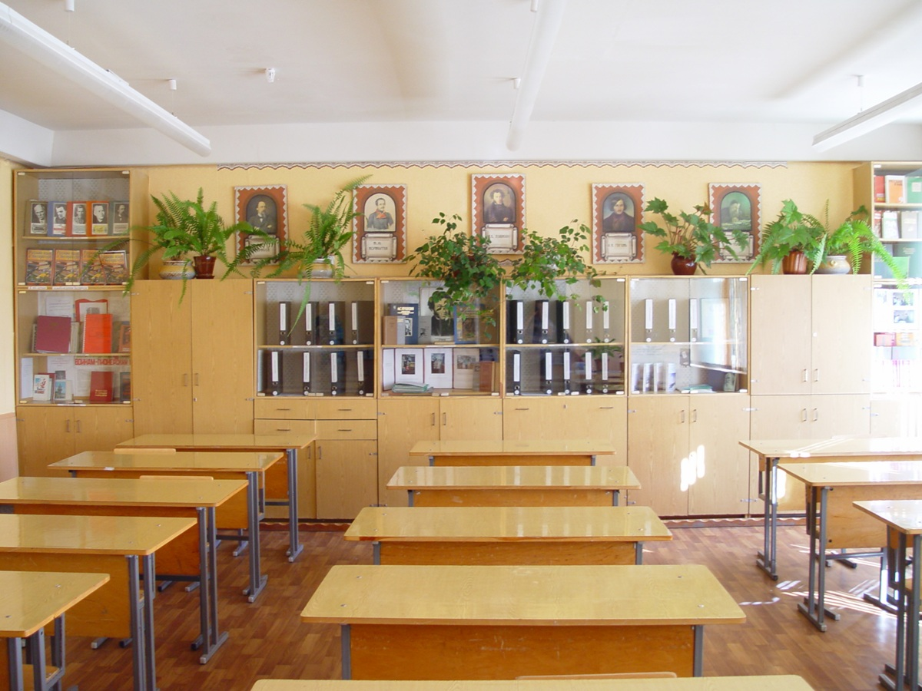
Сыныптағы шкафтар артық көрнекі құралдар мен оқулықтарды сақтау үшін қажет. Дегенмен шкафтар көп орын алмайтын, бөлмені тарылтпайтын ықшам болғаны жөн. Әр сыныпқа 2-3 шкаф жеткілікті. Олар сол сыныпта оқитын балалардың бойына лайық, денесіне зиян келтірмейтін, көңілге жағымды болу керек. Шкафтарды бөлменің артқы қабырғасына орналастырады. Соңғы жылдары салынған мектептерде қабырғада жасалған шкаф-нишалар пайдалануға өте ыңғайлы.

Slide 12
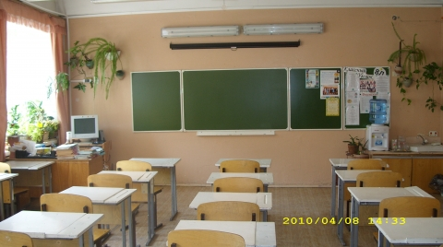
Сынып тақтасы мен басқа жиһаздарға қойылатын гигиеналық талаптар. Сынып тақтасы — оқу болмесінің ең қажетті жабдықтарының бірі. Тақта бөлменің алдыңғы қабырғасының дәл ортасында бастауыш сыныптарда еденнен 75 см, 5-7 сыныптарда — 95 см, жоғарғы сыныптарда — 100 см биікте ілінеді. Тақтаның ұзын дығы көбінесе 3 м, ені 1,2 м, беті біртегіс, бірақ өте жылтыр емес, түсі — қоңыр немесе қою жасыл болады. Сызу-сурет сабағының бөлмесінде ғана қара бояумен сырлауға болады. Тақтаның негізі — линолеум, релин, пластмасса, жұқа тақтай іспетті жеңіл, тегіс, су сіңірмейтін материалдардан жасалады, ал оның жақтауын ағаштан не жеңіл металдан жасайды.

Slide 13
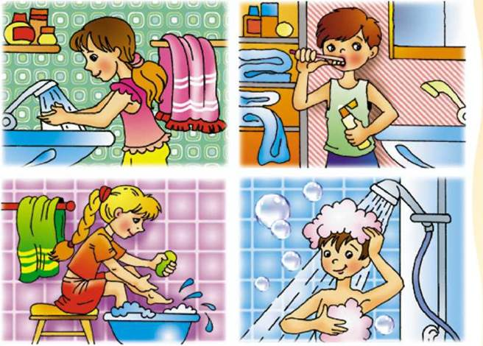
Балалар мен жасөспірімдер гигиенасы- гигиена ғылымының бір саласы . Ол балалардың өсу кезіне,тәрбиеленуіне, өмір сүруіне,қоршаған ортаның әсерін зерттеп,олардың денсаулығының жақсы болып,физикалық және рухани жағынан жақсы дамып,жетілуі үшін шаралар ұсынады.
Біздің елімізде жастардың денсаулығына ,тәрбиесіне,білім алуына мемлекет тарапынан көп көңіл бөлінген.Балаларға қызмет ететін нысандарға;
Балабақшалар
Жалпы білім беретін мектептер
Мектеп-интернаттар
Кәсіби-техникалық училищелер
Балаларға арналған спорт мектептері
Пионерлер үйі және т.б

Slide 14
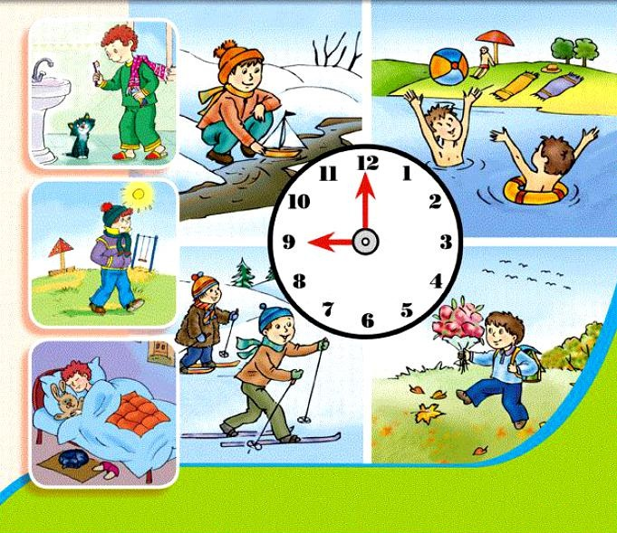
Балалар мен жасөспірімдер гигиенасы санитарлық-эпидемиологиялық қызметтің құрамына ене отырып, гигиена ғылымының жеке бөлімі болып табылады. Балалар организмінің морфофункционалдық жетілу дәрежесіне байланысты, олардың өсіп, дамуының әр кезеңіне қоршаған орта факторларының әсеріне жауап ретіндегі физиологиялық реакцияларының өзіндік ерекше деңгейі сәйкес келеді, сондықтан, гигиеналық нормалар олардың жас ерекшелігіне қарай өзгеріп отырады

Slide 15
Қазақстанда алғашқы санитарлық-гигиеналық факультет Алматы мемелекттік медицина институтында 1943 жылы ашылған болатын. 1948 жылы мектеп гигиенасы кафедрасы өз алдына жеке кафедра болып құрылды. Оны ұйымдастырған және 1960 жылға дейін басқарған м.ғ.к., доц. В.А.Смирнов болды.
Кейіннен 1964 ж бұл факультет Қарағанды мемлекеттік медицина институтына ауыстырылды және сол жылдан бастап балалар мен жасөспірімдер гигиенасы кафедрасы коммуналды гигиена кафедрасының құрамына кірді, осы біріккен екі саланың меңгерушісі м.ғ.д., доц. Ботенко Э.К. болды.
1989 жылы Алматы мемлекеттік медицина институтында қайтадан санитарлық-гигиеналық факультет ашылып, алғашқы 100 студент қабылданып, оның 30 ең алғаш мемлекеттік тілде дәріс алды. 1991 жылы ашылған коммуналды гигиена және балалар мен жасөспірімдер гигиенасы кафедрасы студенттерді санитария, гигиена, эпидемиология саласынан екі тілде оқыта бастады. Оның ұйымдастырушысы, әрі меңгерушісі Ұлттық ғылым академиясының корреспондент мүшесі, м.ғ.д., профессор Б.А.Неменко болды.

Slide 16
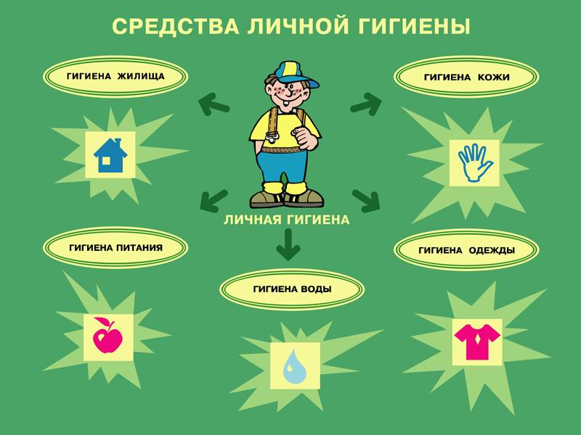

Slide 17
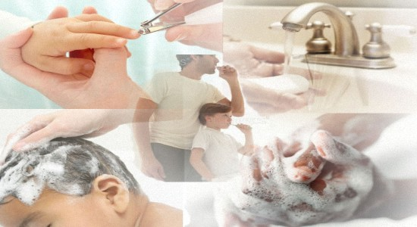

Организмнің жалпы жағдайы, денсаулық пен өмір ұзақтығы жеке бас гигиена ережелерін сақтауға байланысты болады.
Дене гигиенасының негізгі ережелері.
Тері, асқазан-ішек және гельминтті кеселдерді болдырмау мақсатында қарапайым және белгілі ережелерді сақтау қажет. Әрбір адамның күніне екі рет душ немесе ванна қабылдап, ішкі киімін ауыстыру керек.
Әжетханға барғаннан кейін, қоғамдық көлікпен жүргеннен соң, жануарлармен контакттан кейін қолды міндетті түрде сабындап жуу қажет.
Әрбір адамның жеке қолдануында (өз ұстарасы, тіс щеткасы, сүлгісі, кір ысқышы) және іш киімі (дамбалы, шұлығы, мәйкесі және с.с.) болуы тиіс.
Аяқты таза, жылы және құрғақта ұстау маңызды. Бұл суық тию мен зеңдік кеселдерден сақтайды.

Slide 18
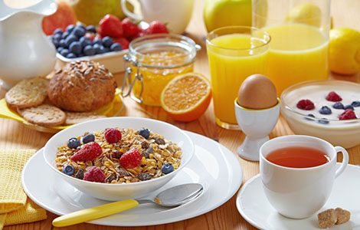
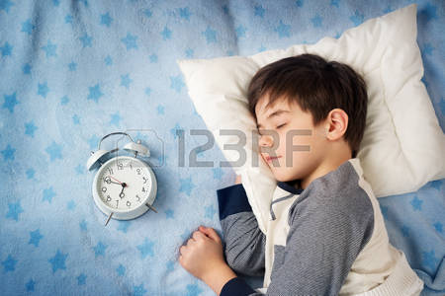
Оңтайлы күн режімі.
Ұйықтау мен ас ішу режімін реттеген жөн. Бұл организмді бейберекет өмір салты тигізетін стресстен арылуға және жүрек-қан жүйесі кеселдері бұзылыстарының дамуынан бойды алыс ұстауға көмектеседі.
Ұйқы гигиенасы.
Ұйықтауға арналған төсек орынның ыңғайлы және таза болуы, аса жұмсақ немесе аса қатты болмауы керек. Ұйықтар алдында таза ауада серуендеу, терезені немесе терезе желдеткішін ашық етіп ұйықтау пайдалы.

Slide 19

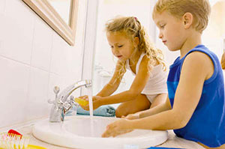
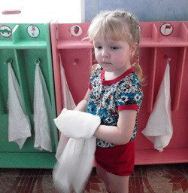
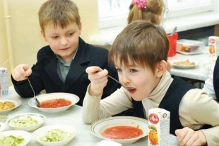
Тағамдану гигиенасы.
Барлық жемістер мен көкөністер ағын суда мұқият жуылуы тиіс. Ет тағамдарының ыстық өңдеуден өтуі қажет.

Slide 20
Тамақтанып отырғанда,теледидар көріп немесе кітап оқу зиян
Тағамды мөлшерден тыс жеуден аулақ болуымыз керек
Тазалықты сақтау
Дене щынықтыру белсендылыгін арттыру
Таңерткңгі ас міндетті түрде ыстық болуы тиіс
Дұрыс тамақтану ережелері

Slide 21
Жасөспірім жастағы балалардың тамақтану рецепінен алынып тасталу керек тағамдар
Ысытылған,тұздалған ет
Қыша сірке суы қосылған ет
Шала қуырылған ет
Себептері:
Бала организмі нашар сіңіреді,уланып қалуы мүмкін сонымен қатар ішек-құрт ауруларын жұқтыруы мүмкін

Slide 22
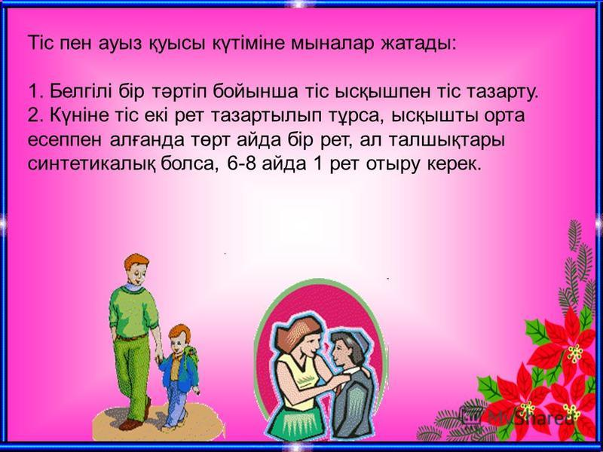

Slide 23
Жыныстық гигиена.
Жыныс мүшелерін таза ұстауға баланы ерте жасынан үйреткен жөн. Жыныс мүшелерін күніне екі рет сабындап жуу және іш киімді күнделікті ауыстыру пайдалы. Кездейсоқ жыныстық қатынастан бойды алыс ұстау венерикалық кеселдердің жұғуынан сақтандырады.
“Жан гигиенасы” немесе психологиялық гигиена.
Мүмкіндігінше артық стресстен қашқан немесе стресстік жағдайларға өз көзқарасыңды өзгерткен дұрыс. Өмірде стрессті толықтай болдырмау мүмкін емес. Босаңсу (релаксация) тәсілдерін игеру көптеген кеселдерді болдырмауға, тән мен жан үйлесімділігіне қол жетуге мүмкіндік береді.

Slide 24

Назарларыңызға үлкен рахмет!!!

